Slide 1
Problem Çözme- Algoritma – Kodlama Örnek Proje
Sevda Dilara KÜYÜK – ÇFL 9D - 741

Slide 2
Uygulama Projemizin Amacı
BU UYGULAMA PROJESİ:
Bilişim dersinde öğrendiğimiz:
- problem çözme adımları,
- problem analiz yöntemleri,
- algoritma geliştirme ve kodlama teknikleri konusunda,
örnek bir uygulama olacaktır. Sınıf arkadaşlarıma faydalı olmasını dilerim.

Slide 3
Problem Çözme Adımları (6 Adım)
1- Problemi Tanımlama: Problemi çözmeye başlamadan önce problemin açık, anlaşılır ve çok doğru bir şekilde tanımlanmış olması gerekir. Problemin ne olduğunu bilemezseniz onu çözemezsiniz.
PROJEMİZDEKİ PROBLEMİN TANIMINI YAPALIM :
Ekrana basit geometrik şekilleri çizdiren bir program geliştireceğiz.
Kullanıcı, çizmek istediği şekli kendisi seçecek, şeklin özelliğine göre gerekli bilgiler kullanıcıdan istenecek ve program geometrik şekli ekrana çizecek. Problemimiz bu.

Slide 4
Problem Çözme Adımları (2’nci Adım)
2- Problemi Anlama: Çözüme doğru yol almadan önce problemi çok iyi anlamalı, problemin neler içerdiğini ve kapsamını doğru anlamalısınız. “Problemi anlamak, problemi yarı yarıya çözmek demektir.”
PROBLEMİMİZİ ANLAMAYA ÇALIŞALIM :
Geometrik şekillere genel olarak baktığımızda çizgilerden oluşur. Dolayısıyla çizgileri mantıksal bir sıra ve algoritma dahilinde çizdirirsek istediğimiz şekli elde edebiliriz.
Burada açılar ve uzunluklar ön plana çıkmaktadır.
Zamanımız kısıtlı, o yüzden geometrik şekillerden sadece 4 tanesini geliştirecek zamanımız var : Eşkenar Poligon, Yıldız, Küp, Spiral

Slide 5
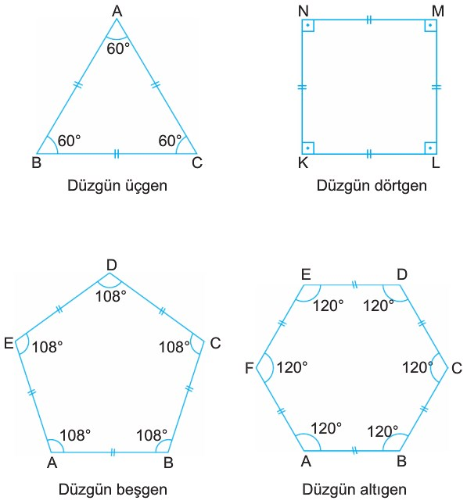
Problem Çözme Adımları (2’nci Adım)
2- Problemi Anlama: Çözüme doğru yol almadan önce problemi çok iyi anlamalı, problemin neler içerdiğini ve kapsamını doğru anlamalısınız. “Problemi anlamak, problemi yarı yarıya çözmek demektir.”
PROBLEMİMİZİ ANLAMAYA ÇALIŞALIM : EŞKENAR POLİGON
- Poligonun BİR İÇ AÇISI kenar sayısına göre hesaplanır.
İÇ AÇI = (Kenar Sayısı – 2) * 180 / Kenar Sayısı
- Bir yerden çizmeye başlarsak kalemimizi kaldırmadan,
POLİGONUN KENAR SAYISI kadar adımda şekli tamamlarız.

Slide 6
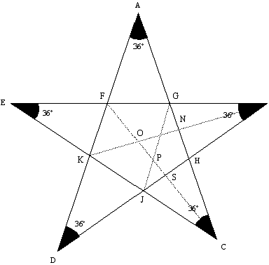
Problem Çözme Adımları (2’nci Adım)
2- Problemi Anlama: Çözüme doğru yol almadan önce problemi çok iyi anlamalı, problemin neler içerdiğini ve kapsamını doğru anlamalısınız. “Problemi anlamak, problemi yarı yarıya çözmek demektir.”
PROBLEMİMİZİ ANLAMAYA ÇALIŞALIM : YILDIZ
- Yıldızın her ucu 36 derecedir.
- Bir yerden çizmeye başlarsak kalemimizi kaldırmadan,
5 ADIMDA yıldızı tamamlarız.

Slide 7
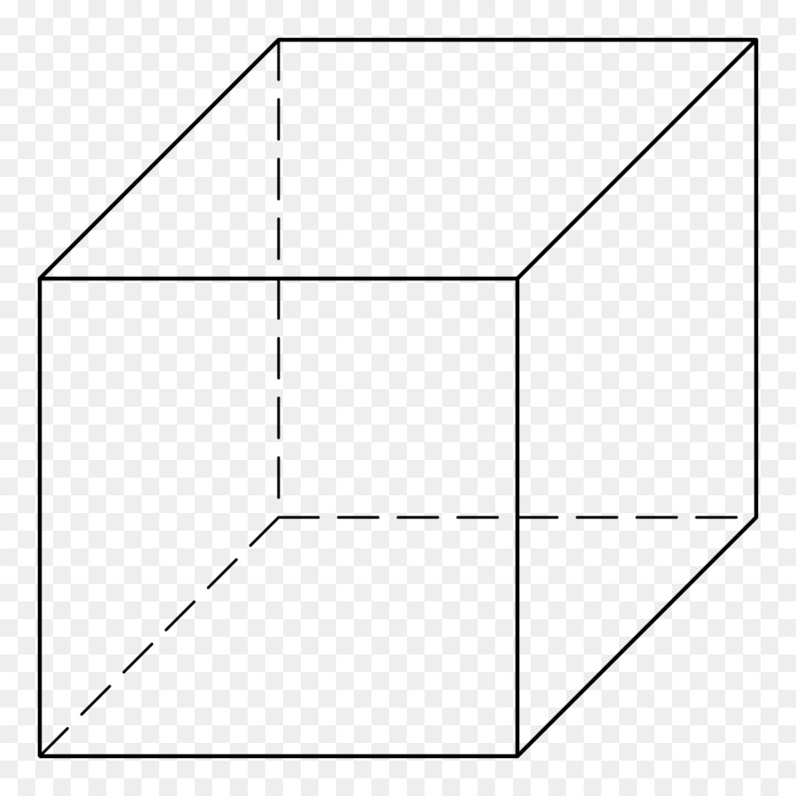
Problem Çözme Adımları (2’nci Adım)
2- Problemi Anlama: Çözüme doğru yol almadan önce problemi çok iyi anlamalı, problemin neler içerdiğini ve kapsamını doğru anlamalısınız. “Problemi anlamak, problemi yarı yarıya çözmek demektir.”
PROBLEMİMİZİ ANLAMAYA ÇALIŞALIM : KÜP
- Ön yüz KARE şeklindedir.
- İki boyutlu düzlemde, üst ve yan yüz aslında PARELEL KENARDIR.
- Paralel kenarın iç açısı PERSPEKTİF’le alakalıdır.
- Görünmeyen yüzeylerin kenarları KESİK ÇİZGİ ile gösterilir.
Üst ve yan yüz
Paralel KENAR
Ön yüz KARE

Slide 8
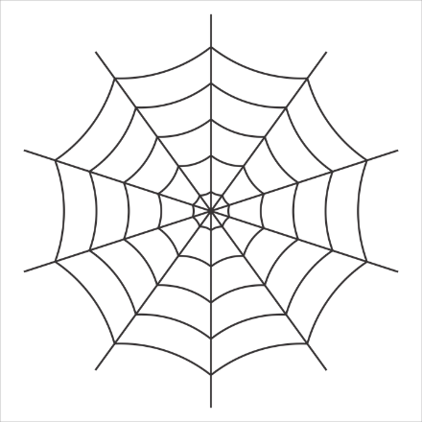
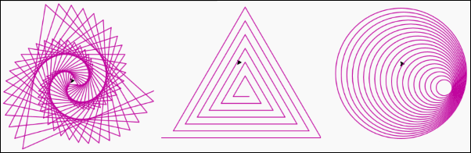
Problem Çözme Adımları (2’nci Adım)
2- Problemi Anlama: Çözüme doğru yol almadan önce problemi çok iyi anlamalı, problemin neler içerdiğini ve kapsamını doğru anlamalısınız. “Problemi anlamak, problemi yarı yarıya çözmek demektir.”
PROBLEMİMİZİ ANLAMAYA ÇALIŞALIM : ÖRÜMCEK AĞI / SPİRAL
merkezden itibaren her döngüde artan kenar/çap uzunluğu !!!

Slide 9
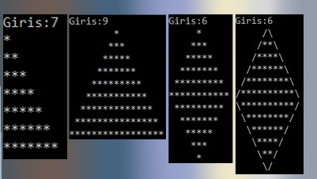
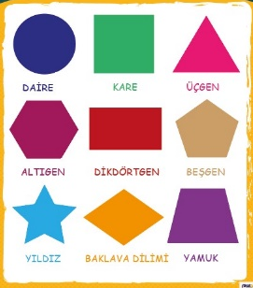
Problem Çözme Adımları (3’üncü Adım)
3- Problemin Çözümü İçin Farklı Yol ve Yöntemler Belirleme: Problemin çözümü için olabildiğince farklı yol ve yöntem belirlemeli ve bu listenin, tüm olasılıkları içerdiğinden emin olunmalıdır. Problem çözmek için tek bir yol yoktur; pek çok yol vardır.
EKRANA GEOMETRİK ŞEKİL ÇİZDİRMENİN FARKLI YOL VE YÖNTEMLERİNİ BELİRLEYELİM:
1 – Siyah ekranda, seçtiğimiz bir karakteri, her satır için ayrı sayıda tekrar ederek şekil çizdirebiliriz.
2- Ekranda çizgileri görsel olarak çizdirerek farklı geometrik şekiller oluşturabiliriz.
3- Daha önceden çizilmiş geometrik şekilleri veri tabanından çekip ölçeklendirip kullanıcıya gösterebiliriz.
4- Başka yöntemleri isterseniz sınıfça da tartışarak ortaya koyabiliriz.

Slide 10

Problem Çözme Adımları (4’üncü Adım)
4- Farklı Çözüm Yolları Listesi İçerisinden En İyi Çözümü Seçme: Bu adımda her bir çözümün olumlu ve olumsuz yönleri ortaya konur, değerlendirme yapabilmek için ölçütler oluşturulur. Problem çözmek için tek bir yol yoktur; en iyi yol vardır.
EKRANA GEOMETRİK ŞEKİL ÇİZDİRMENİN EN İYİ YOLUNU SEÇELİM:
1 – Siyah ekranda, seçtiğimiz bir karakteri, her satır için ayrı sayıda tekrar ederek şekil çizdirebiliriz.
Eşkenar Poligon, Yıldız, Küp, Örümcek Ağı / Spiral
Bu yöntemi kullanırsak;
- Ekrana istediğimiz şekli yansıtmakta zorluk yaşarız.
- Açı ve eğrileri oluşturamayız.
- Küp gibi üç boyutlu şekli çizdiremeyiz.
- Görsel bir çekiciliği olmayacaktır.

Slide 11
Problem Çözme Adımları (4’üncü Adım)
4- Farklı Çözüm Yolları Listesi İçerisinden En İyi Çözümü Seçme: Bu adımda her bir çözümün olumlu ve olumsuz yönleri ortaya konur, değerlendirme yapabilmek için ölçütler oluşturulur. Problem çözmek için tek bir yol yoktur; en iyi yol vardır.
EKRANA GEOMETRİK ŞEKİL ÇİZDİRMENİN EN İYİ YOLUNU SEÇELİM:
2- Ekranda çizgileri görsel olarak çizdirerek farklı geometrik şekli oluşturabiliriz.
Eşkenar Poligon, Yıldız, Küp, Örümcek Ağı / Spiral
Bu yöntemi kullanırsak;
- Çizgilerle ekrana istediğimiz şekli çizdirebiliriz.
- Küp gibi üç boyutlu şekilleri çizdirebiliriz.
- Kullanıcı açısından daha görsel olacaktır.

Slide 12

Problem Çözme Adımları (4’üncü Adım)
4- Farklı Çözüm Yolları Listesi İçerisinden En İyi Çözümü Seçme: Bu adımda her bir çözümün olumlu ve olumsuz yönleri ortaya konur, değerlendirme yapabilmek için ölçütler oluşturulur. Problem çözmek için tek bir yol yoktur; en iyi yol vardır.
EKRANA GEOMETRİK ŞEKİL ÇİZDİRMENİN EN İYİ YOLUNU SEÇELİM:
3- Daha önceden çizilmiş geometrik şekilleri veri tabanından çekip ölçeklendirip kullanıcıya gösterebiliriz.
Eşkenar Poligon, Yıldız, Küp, Örümcek Ağı / Spiral
Bu yöntemi kullanırsak;
- Veri tabanı bağlantısı programı daha karmaşık hale getirebilir.
- Esnek bir yapı sunmayacaktır.
- Veri tabanına bağımlı olunacaktır.

Slide 13
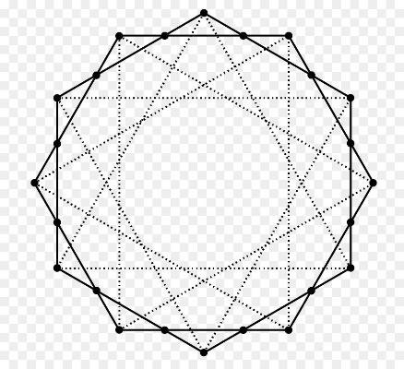
Problem Çözme Adımları (4’üncü Adım)
4- Farklı Çözüm Yolları Listesi İçerisinden En İyi Çözümü Seçme: Bu adımda her bir çözümün olumlu ve olumsuz yönleri ortaya konur, değerlendirme yapabilmek için ölçütler oluşturulur. Problem çözmek için tek bir yol yoktur; en iyi yol vardır.
EN İYİ ÇÖZÜM OLARAK BENİM SEÇİMİM 2’NCİ SEÇENEK OLDU.
2- Ekranda çizgileri görsel olarak çizdirerek farklı geometrik şekiller oluşturmak
Eşkenar Poligon, Yıldız, Küp, Örümcek Ağı / Spiral

Slide 14
Problem Çözme Adımları (5’nci Adım)
5- Seçilen Çözüm Yolu ile Problemi Çözmek İçin Gerekli Yönergeleri Oluşturma:
Bu adımda, problem çözme sürecini destekleyen düzenleme araçlarını oluşturacağız.
1 – Problem Analiz Çizelgesi,
2 – Etkileşim Çizelgesi,
3 – GSÇ (Girdi Süreç Çıktı) Çizelgesi,
4 – Algoritmalar,
5 – Akış Şemaları
Bu araçları kullanmak; çözüme daha hızlı ulaşmak, en etkili programı yazmak, anlaşılır olmak ve süreci kolaylaştırmak için önemlidir.

Slide 15
Problem Çözme Adımları (5’nci Adım)
5.1- Problemin Analiz Çizelgesi
Eldeki Veri | Beklenen Sonuç
Kullanıcı istekleri ve girdileri, Matematik bilgimiz. | İstenen geometrik şeklin ekrana çizdirilmesi ve şeklin depolanması.
Problemin çözüm süreci | Çözüm Seçenekleri
-Kullanıcıya şekil seçenekleri sunulacak, -Seçilen şekil için ilave bilgiler istenecek, -Çizgiler bir algoritma dahilinde ekrana çizdirilerek şekil oluşturulacak. | - Mobil uygulama (Android, ios), - Web tarayıcısında gösterme, - Masaüstü uygulaması *python

Slide 16
Problem Çözme Adımları (5’nci Adım)
5.2- Etkileşim Çizelgesi Geliştirme
Main
Control
Input
Polygon
Star
Cube
Spiral
Shape
Output

Slide 17
Problem Çözme Adımları (5’nci Adım)
5.3- GSÇ (Girdi-Süreç-Çıktı) Çizelgesi
Girdi | Süreç | Referans | Çıktı
Çizim Fonksiyon Kütüphanesi | -Çizim ekranı oluşturulacak (800 x 800). -Çizim nesnesi yaratılacak. | Main | screen (ekran nesnesi) pen (çizim nesnesi)
 | -Ekrana şekil seçenekleri yazdırılacak. -Kullanıcının seçimi klavyeden alınacak. | Input | selection
selection | Seçime göre ilave girdiler istenecek.
 | Poligon için kenar sayısı ve kenar uzunluğu | Input | edge, length
 | Yıldız için büyüklük/uzunluk |  | length
 | Küp için bir kenar uzunluğu |  | length
 | Spiral için derinlik adedi |  | depth, gap
* bu yazı stili olanlar, kodlamada değişken isimleri olarak kullanılacak.

Slide 18
Problem Çözme Adımları (5’nci Adım)
5.3- GSÇ (Girdi-Süreç-Çıktı) Çizelgesi
Girdi |  | Süreç | Referans Modül | Çıktı
selection |  | Seçime göre ekrana şekil çizdirilecek. | Main → Shape
edge, length | Poligon | - Kenar sayısına göre iç açıyı hesapla - Bir kenar uzunluğunu çiz, açı kadar sağa dön. - Bu işlemi kenar sayısı kadar tekrarla | Shape / Polygon | Ekranda çizilmiş şekil
length | Yıldız | - Bir kenar uzunluğunu çiz, 36 derece sağa dön. - Bu işlemi 5 kez tekrarla. | Shape / Star
length | Küp | - Bir kenar uzunluğu çiz, 90 derece sağa dön (4 kez) (ön yüz) - Bitişik üste eş kenar yamuk çiz (üst yüz) - Bitişik yana eş kenar yamuk çiz (sağ yan yüz) - Kesik çizgilerle arkadaki ara bağlantı kenarlarını çiz. | Shape / Cube
depth, gap | Spiral | - Spiral algoritmalarını oluştur. (üçgen, kare, yuvarlak, örümcek ağı vb.) (merkezden itibaren her döngüde artan kenar/çap uzunluğu) - Random (rasgele) spiral çeşidini seç ve ekrana çiz. | Shape / Spiral

Slide 19
Problem Çözme Adımları (5’nci Adım)
5.3- GSÇ (Girdi-Süreç-Çıktı) Çizelgesi
Girdi | Süreç | Referans | Çıktı
Ekranda çizilmiş şekil | Kullanıcı talebine göre; -Şekil, eposta ile bir adrese gönderilebilir. -Şekil, galeriye kaydedilebilir. -Şekil, internette instagrama otomatik yüklenebilir. | output | Uluşturulmayacak… Bizi aşar☺ Bir sonraki versiyon !

Slide 20
Problem Çözme Adımları (5’nci Adım)
5.4- Algoritma ve 5.5- Akış Şeması
Algoritma için : “Sözde kod” kullandım. En zor bölüm algoritmadır.
Modülleri, etkileşim çizelgesinden ve GSÇ çizelgesinden aldım.
Algoritmalar benim problemi çözme yolumdur. Siz daha farklı algoritma yazabilirsiniz.
Akış Şeması için : https://www.draw.io/ sitesini kullandım.
Bu sitede akış şeması dışında farklı ve çeşitli diyagramlar çizilebilmektedir.

Slide 21
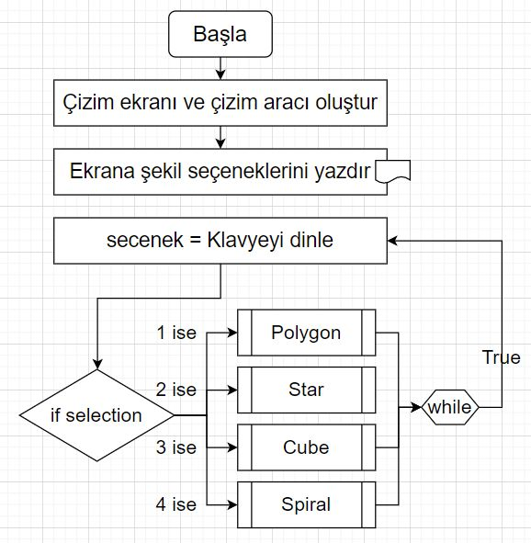
Problem Çözme Adımları (5’nci Adım)
5.4 & 5.5- Main + Input Modülünün Algoritma ve Akış Şeması
Algoritma | Akış Şeması
- Çizim Kütüphanesini yükle. - screen = çizim ekranı oluştur ve screen değişkenine ata - pen = çizim aracı oluştur ve pen değişkenine ata - Şekil seçeneklerini ekrana yazdır. (1, 2, 3, 4. şeklinde) - Klavyeyi dinlemeye başla, hangi rakama basıldığını algıla - selection = Kullanıcının seçimini (rakamı) selection değişkenine ata - if selection==1 ise (Poligon için) → Shape.Polygon (side, length) side,length = kenar sayısı ve uzunluk bilgisi iste / parametre olsun - if selection==2 ise (Yıldız için) → Shape.Star (length) length = uzunluk bilgisi iste / fonksiyon parametresi olarak ekle - if selection==3 ise (Küp için) → Shape.Cube (length) length = uzunluk bilgisi iste / / fonksiyon parametresi olarak ekle - if selection==4 ise (Spiral için) → Shape.Spiral (deep) deep = derinlik bilgisi iste / fonksiyon parametresi olarak ekle
EK BİLGİ : Shape.Polygon() demek Shape kütüphanesinin Polygon fonksiyonu demektir.
Shape kütüphanesi henüz yok; kütüphaneyi ve ilgili fonksiyonları biz oluşturacağız.

Slide 22
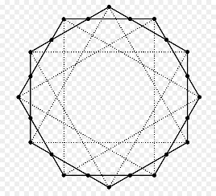
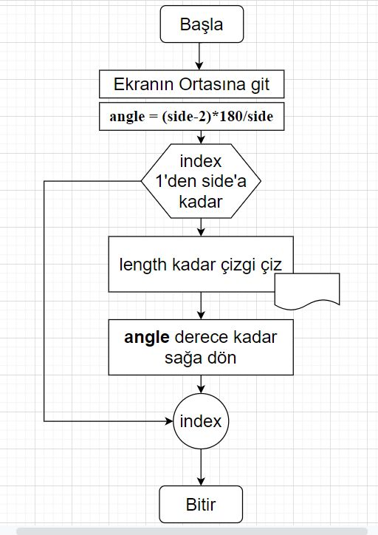
Problem Çözme Adımları (5’nci Adım)
5.4 & 5.5- Polygon Modülünün Algoritma ve Akış Şeması
Algoritma | Akış Şeması
- Shape kütüphanesinde Shape.Polygon (side, length) fonksiyonunu tanımla - Poligonun bir iç açısını hesapla ve angle değişkenine ata angle = (side-2)*180/side - Ekranın ortasına git (x=0, y=0) ve çizim aracını başlat - for index=1’den side’a kadar aşağıdaki işlemleri tekrarla Bir kenar uzunluğu (length) kadar çizerek ilerle (180-angle) açısı kadar sağa dön - Çizim aracını durdur

Slide 23

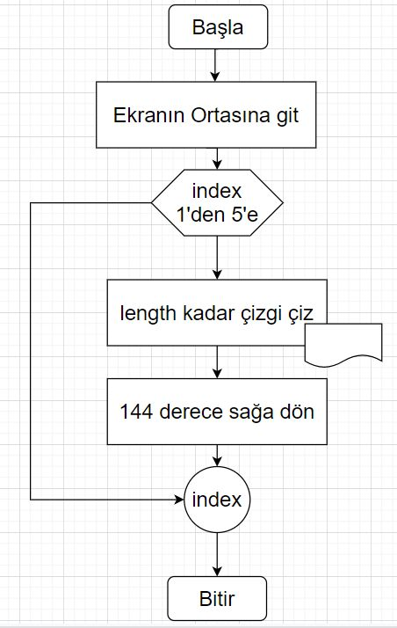
Problem Çözme Adımları (5’nci Adım)
5.4 & 5.5- Star Modülünün Algoritma ve Akış Şeması
Algoritma | Akış Şeması
- Shape kütüphanesinde Shape.Star (length) fonksiyonunu tanımla - Ekranın ortasına git (x=0, y=0) ve çizim aracını başlat - for index=1’den 5’e kadar aşağıdaki işlemleri tekrarla Bir kenar uzunluğu (length) kadar çizerek ilerle 144 derece (180-36=144) sağa dön - Çizim aracını durdur

Slide 24
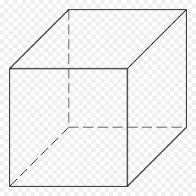
Problem Çözme Adımları (5’nci Adım)
5.4 & 5.5- Cube Modülünün Algoritma ve Akış Şeması
Birinci Çözüm | İkinci Çözüm
sırasıyla; - ön yüzeydeki kare - üst yüzeydeki paralel kenar - sağ yan yüzeydeki paralel kenar düz çizgilerle, - görünmeyen yüzeylerin kenarları ise kesik çizgi ile çizdirilir. | sırasıyla; - ön yüzeydeki kare (düz çizgi ile) çizilir. - arka kare için perspektif kadar yer değiştirilir. - arka yüzeydeki kare (ilk iki kenar düz, son ikisi kesik çizgi) - kareler çizilirken köşe koordinatları A ve B dizisine kaydedilir. - Her iki karenin karşılıklı köşeleri arası (A-B arası) çizgi ile çizdirilir. (ilk üç kenar düz, sonuncusu kesik çizgi ile)

Slide 25
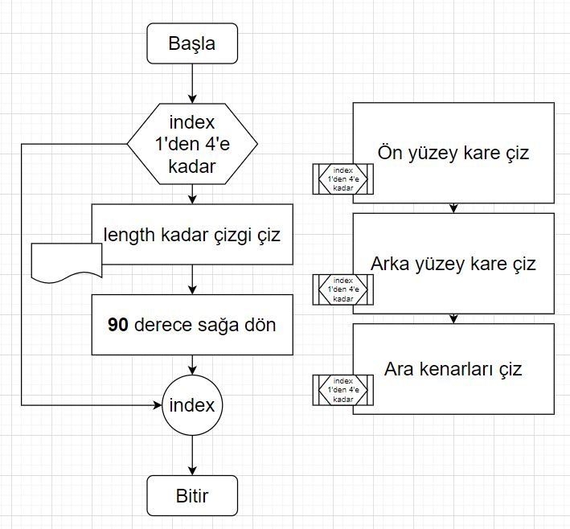
Problem Çözme Adımları (5’nci Adım)
5.4 & 5.5- Cube Modülünün Algoritma ve Akış Şeması
Algoritma | Akış Şeması
- Shape kütüphanesinde Shape.Cube (length) fonksiyonunu tanımla - Ekranın ortasına git (x=0, y=0) ve çizim aracını başlat - for index=1’den 4’e kadar aşağıdaki işlemleri tekrarla ## Ön yüzey Köşenin koordinatını A dizisine kaydet (A[index]={x, y}) Bir kenar uzunluğu (length) kadar çiz ve 90⁰ sağa dön - Perspektif 45⁰, Perspektif kenar uzunluğu length_p=length/2 - Yön değiştirmeden (x=length_p, y=length_p) koordinarına git. - for index=1’den 4’e kadar aşağıdaki işlemleri tekrarla ## Arka yüzey Köşenin koordinatını B dizisine kaydet (B[index]={x, y}) İlk ikisinde (if index<=2 ise) (length) kadar düz çizgi değilse kesik çizgi çiz; ve 90⁰ sağa dön, - for index=1’den 4’e kadar aşağıdaki işlemleri tekrarla ## İki kare bağlantıları A[index] noktası ile B[index] noktası arasında, (karşılıklı köşeler) İlk üçünde (if index<=3 ise) düz çizgi değilse kesik çizgi çiz - Çizim aracını durdur

Slide 26
Problem Çözme Adımları (5’inci Adım)
Python nedir?
1 – Python 90’lı yılların başında geliştirilmeye başlanan bir programlama dilidir.
2- Yüksek seviye yani insan mantığına yakın bir dildir. Pek çok dile göre öğrenmesi daha kolaydır.
3- Barındırdığı kütüphanelerle (belli bir konuya ilişkin fonksiyonlar kümesiyle) her türlü program (oyun, web, yapay zeka vb.) geliştirilebilmektedir. Turtle kütüphanesi, python’un çizgi çizim kütüphanelerinden birisidir.
4 - Python program dili oldukça okunabilirdir, basit bir syntax’a (kod yazma kuralları) sahiptir.
for index in range [10]:
print (index, sep=" ")
if index%2 == 0:
print ("çift sayıdır.")
else:
print ("tek sayıdır.")
* Python syntax’ında girinti çok önemlidir. Satır sonlarına ; (noktalı virgül) konulmaz.
* For gibi döngülerin veya if gibi koşulların altındaki girinti verilmiş satırlar döngüye dahildir, aynı hizadaki komut satırları ise dahil değildir.
* Koşullu komutlar (for, while, if gibi) koşuldan sonra : (iki nokta üstüste) işareti konur.
Örneğin yandaki kod parçası, 1’den 10’a kadar olan sayıları,
sırasıyla ekrana basar, bir boşluk bırakıp yanına çift ya da tek sayı olduğunu yazar.
index%2==0 demek index değişkeninin değerinin 2’ye bölümünden kalan 0’a eşitse demektir.

Slide 27
Problem Çözme Adımları (5’inci Adım)
Turtle nedir?
1 – Turtle kütüphanesi, python’un çizgi çizim kütüphanelerinden birisidir.
2- Projeye import turtle komutu ile dahil edilir.
3- Turtle kütüphanesinde ekran oluşturmak ve ekrana çizgi çizdirmek için çeşitli fonksiyonlar vardır..
Örnek bir python-turtle kodu
import turtle turtle kütüphanesini projeye dahil eder
pen = turtle.Turtle() pen adında bir çizim aracı değişkeni yaratır
for index in range(4): döngü 4 kez çalışır, her döngüde
pen.forward(50) kalem 50 birim çizerek ilerler
pen.right(90) kalem 90 derece sağa döner
turtle.done() çizim aracını kapatır
Bu kod parçası,
Kenar uzunluğu
50 birim olan
Kare çizmektedir.

Slide 28
Problem Çözme Adımları (5’inci Adım)
Bazı Turtle Fonksiyonları |  | İşlevi
Turtle() |  | Yeni bir turtle nesnesi yaratır
penup() |  | Kalem ucunu kaldırır
pendown() |  | Kalem ucunu bastırır, çizmeye hazırdır.
right(açı) |  | Saat yönünde açı kadar döner
forward(miktar) |  | Belirtilen sayı kadar ilerler.
color(renk) |  | Kalemin rengini ayarlar
fillcolor(renk) |  | Şekli boyar
position() |  | Halihazırdaki koordinatları döndürür
goto(x, y) |  | x, y koordinatına gider
begin_fill() |  | Boyamaya başlayacağı aşamayı kaydeder.
end_fill() |  | Boyama alanını kapatır, ve boyar

Slide 29
Problem Çözme Adımları (5’inci Adım)
Artık kodlamaya geçebiliriz.

Slide 30
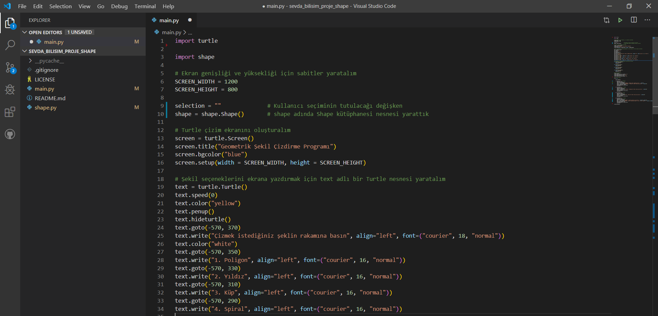
Şu anda main.py dosyasını görüyorsunuz
turtle kütüphanesi ve
shape dosyası projeye dahil ettik
selection değişkeni global bir değişken, çünkü ana kod parçasında.
Projenin iki dosyası var
main.py
shape.py
Burada «screen» adında
turtle çizim ekranı oluşturduk (1200x800)
Başlığı ve arka plan rengi ayarlandı.
Yeşil renkli bilgiler dahili dokümantasyondur.
Kodu anlamak için yazılan açıklamalardır.
Burada,
Kullanıcı için
Şekil Seçenekleri
ekrana yazdırıldı.

Slide 31
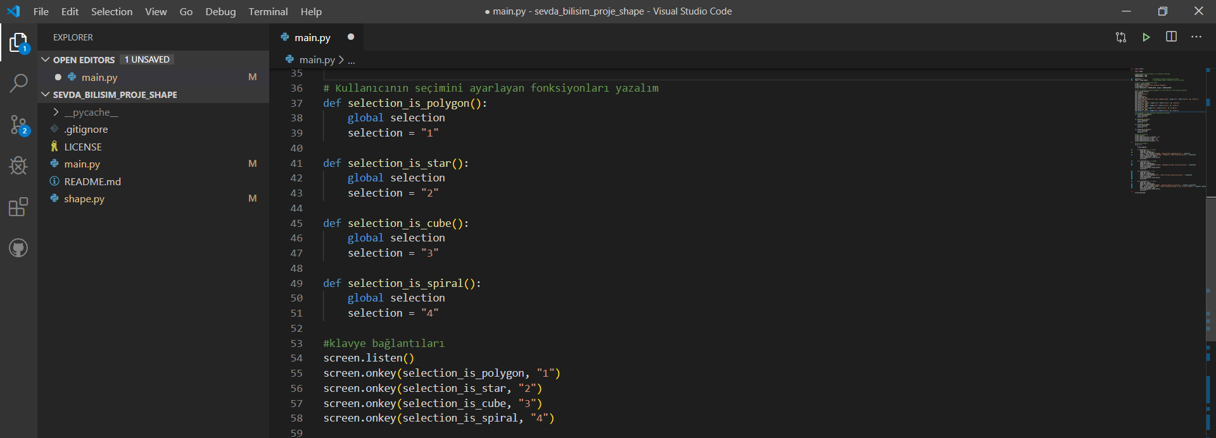
Hala main.py dosyasındayız
Klavyeden basılan tuşa göre
Kullanıcının seçimini kaydediyoruz.
selection global bir değişken olduğu için bunu programa dikte ediyoruz, aksi takdirde yerel değişken gibi düşünür, global olan selection değişkenine değil kendi yerel değişkenine kaydeder.
Python’da,
fonksiyon tanımlamaları
def komutu ile başlıyor
1 tuşuna
basılınca
bu fonksiyon
çağrılıyor
Burada klavye dinlemesi yapılıyor

Slide 32
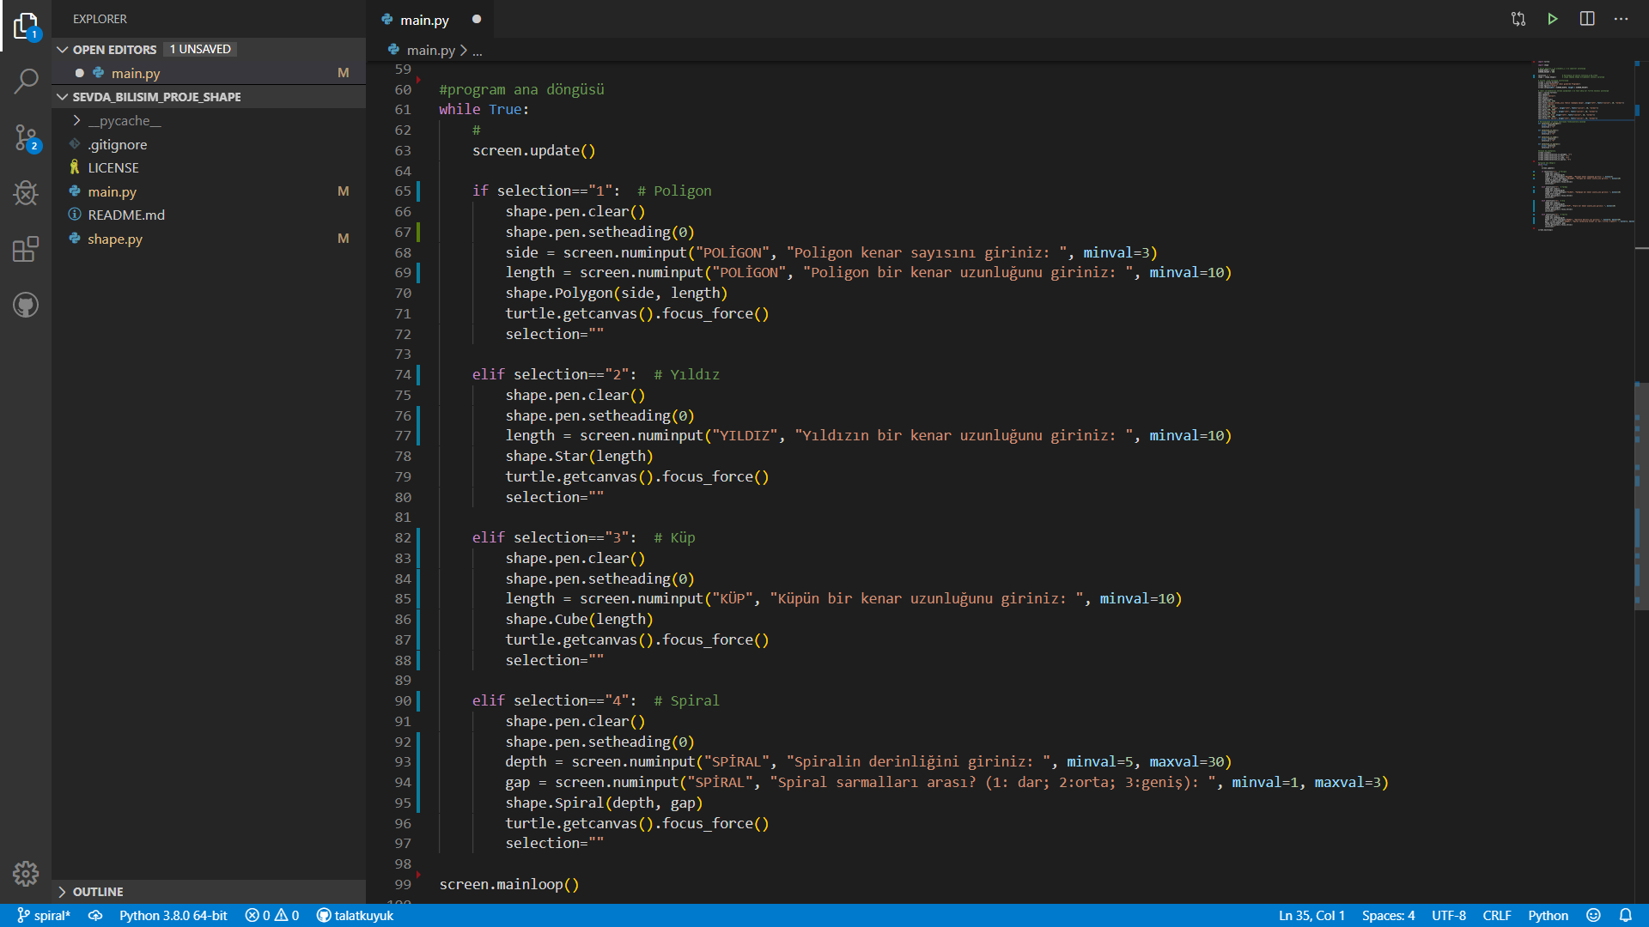
Hala main.py dosyasındayız
Programımızın
Ana Kontrol Modülü
ekranda görülen
Kod parçasıdır.
While döngüsü programın her çizimden sonra tekrar çalışmaya devam etmesini sağlıyor.
Burada poligona ait ilave bilgiler isteniyor:
shape.Polygon() fonksiyonu çağrılıyor : Poligon
Benzer şekilde her bir şekil için ilave bilgiler
isteniyor
shape.Star() fonksiyonu çağrılıyor : Yıldız
shape.Cube() fonksiyonu çağrılıyor : Küp
shape.Spiral() fonksiyonu çağrılıyor : Spiral
Bu satır ile main.py dosyası bitti.

Slide 33
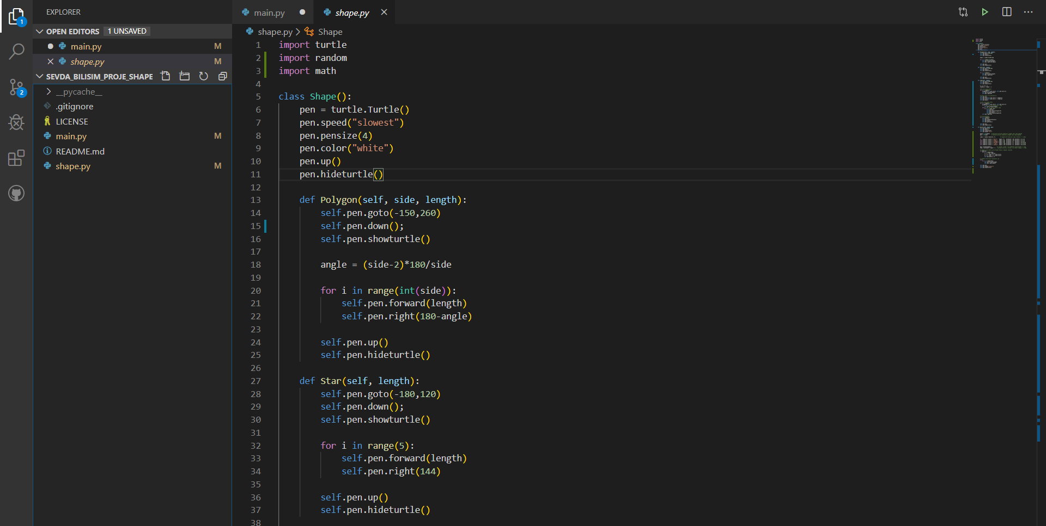
shape.py dosyasına geçtik
Programımızın
şekilleri çizdiren
Shape kütüphanesi
Random ve Matematik kütüphanelerindeki birkaç fonksiyonu kullanacağımız için bu kütüphaneler dahil edildi.
Shape nesnesi «pen» adında bir çizim aracına sahip oldu.
Yavaş çizecek, kalınlığı 4, rengi beyaz olacak.
Şimdilik kalem ucu kalkık ve görünmez durumda.
Esas iki parametresi var: side ve length
Kalem ucu pozisyon aldı, kalem yazmaya hazır,
Ve kalem ucu görünür hale geldi.
Polygon()
fonksiyonu
Poligonun iç açısı
Poligonu çizdiren
esas algoritma burası
Kalem ucunu tekrar kaldırdık ve gizledik.
Tek parametre: length
Star()
fonksiyonu
Uzunluk parametresi kadar çizerek ilerle, 144 derece sağa dön ve bunu 5 kez tekrarla.
bu kadar☺
Yıldızı çizdiren
esas algoritma burası

Slide 34
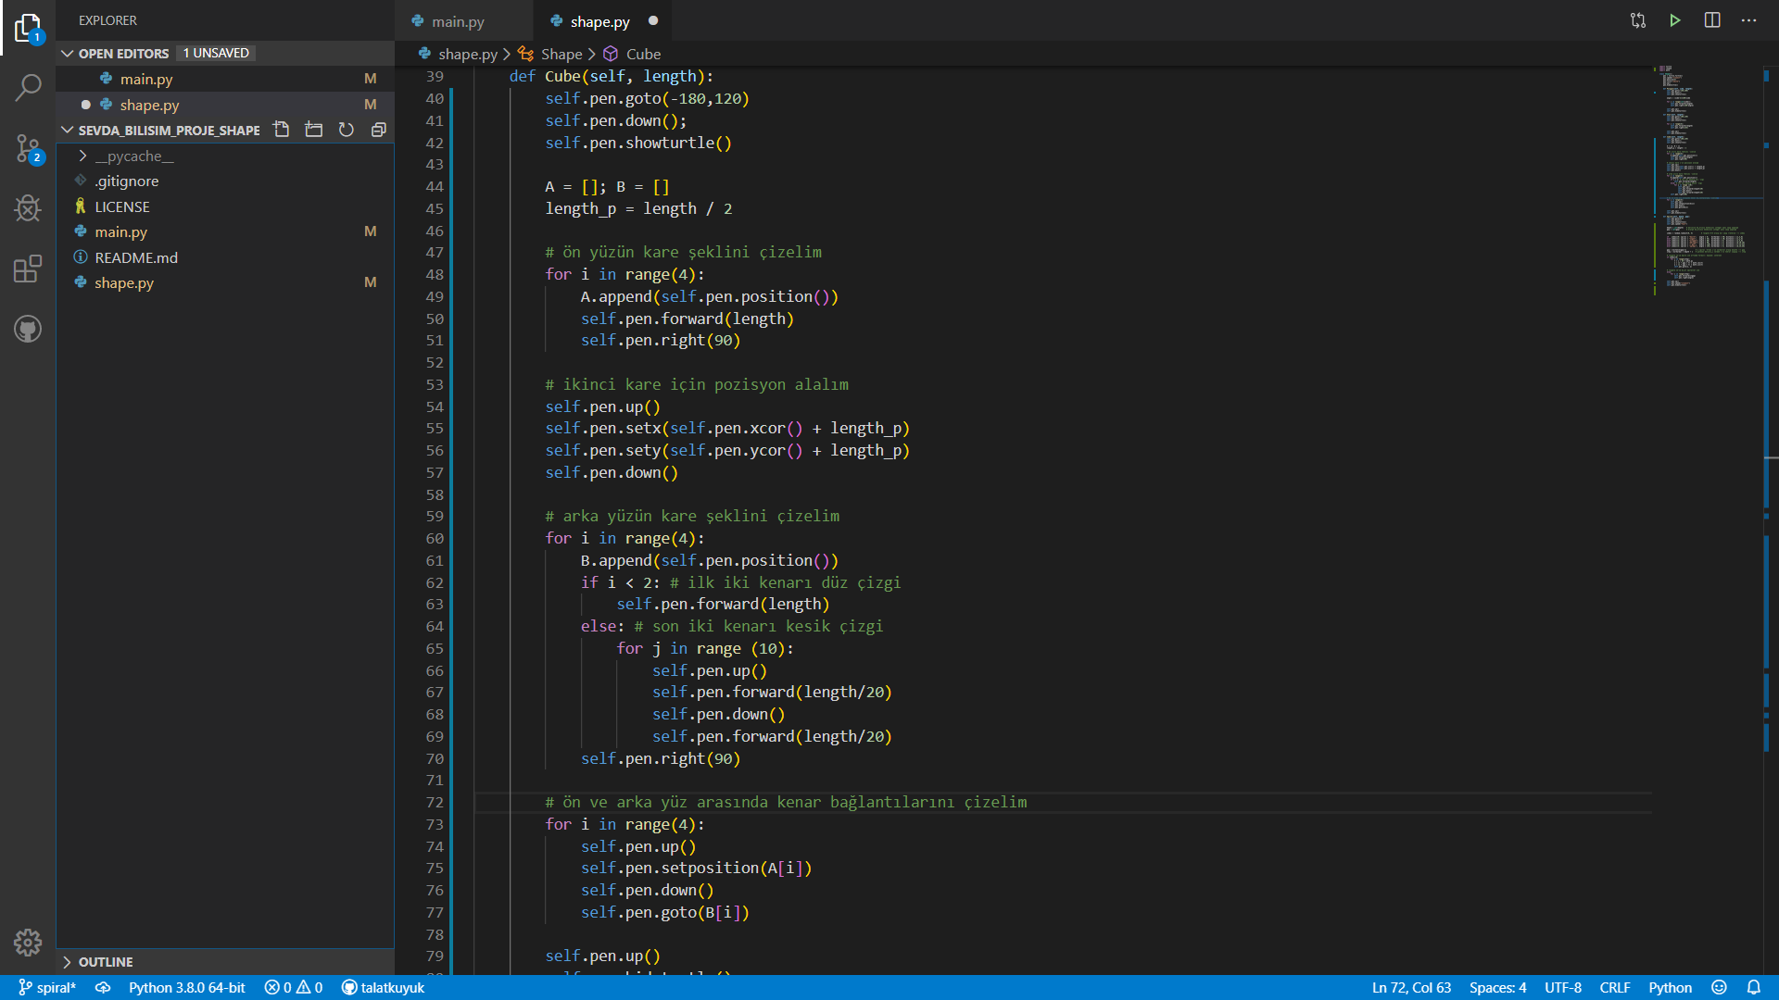
Hala shape.py dosyasındayız
Programımızın
Küp çizdiren
Modülü burası
Perspektiften görünen kenar normal kenarın yarısı olsun
For döngüsü aşağıdaki işlemleri 4 kez yapıyor:
- köşenin(Kalemin) koordinatını A dizisine ekliyor.
- Çizerek ilerleyip, 90 derece sağa dönüyor.
ÖN KARE
Burada kalem ucunu kaldırarak arka yüzdeki karenin ilk köşesine gönderiyoruz ve kalem ucunu tekrar batırıyoruz.
Cube() fonksiyonu
Tek parametre alıyor:
length (küpün bir kenarı)
For döngüsü 4 kez tekrar şunları yapıyor:
köşenin(Kalemin) koordinatını B dizisine ekliyor.
Kalem, ilk iki döngüde düz çizerek ilerliyor.
Ancak son iki döngüde;
Bir iç döngü yaratıp 10 tekrarda ikişer adım atıyor
(bir adımda kalemi kalkık, diğer adımda kalemi basık)
Böylece kesik çizgi çizdiriliyor.
Dıştaki for döngünün son komutu 90 derece sağa dönmek
ARKA KARE
ARADAKİ
BAĞLANTILAR
For döngüsü iki karenin karşılıklı 4 köşesi arasında
Önce kalemi kaldırarak A’nın köşesine gidiyor
Sonra kalemi bastırarak B’nin köşesine çizerek gidiyor.

Slide 35
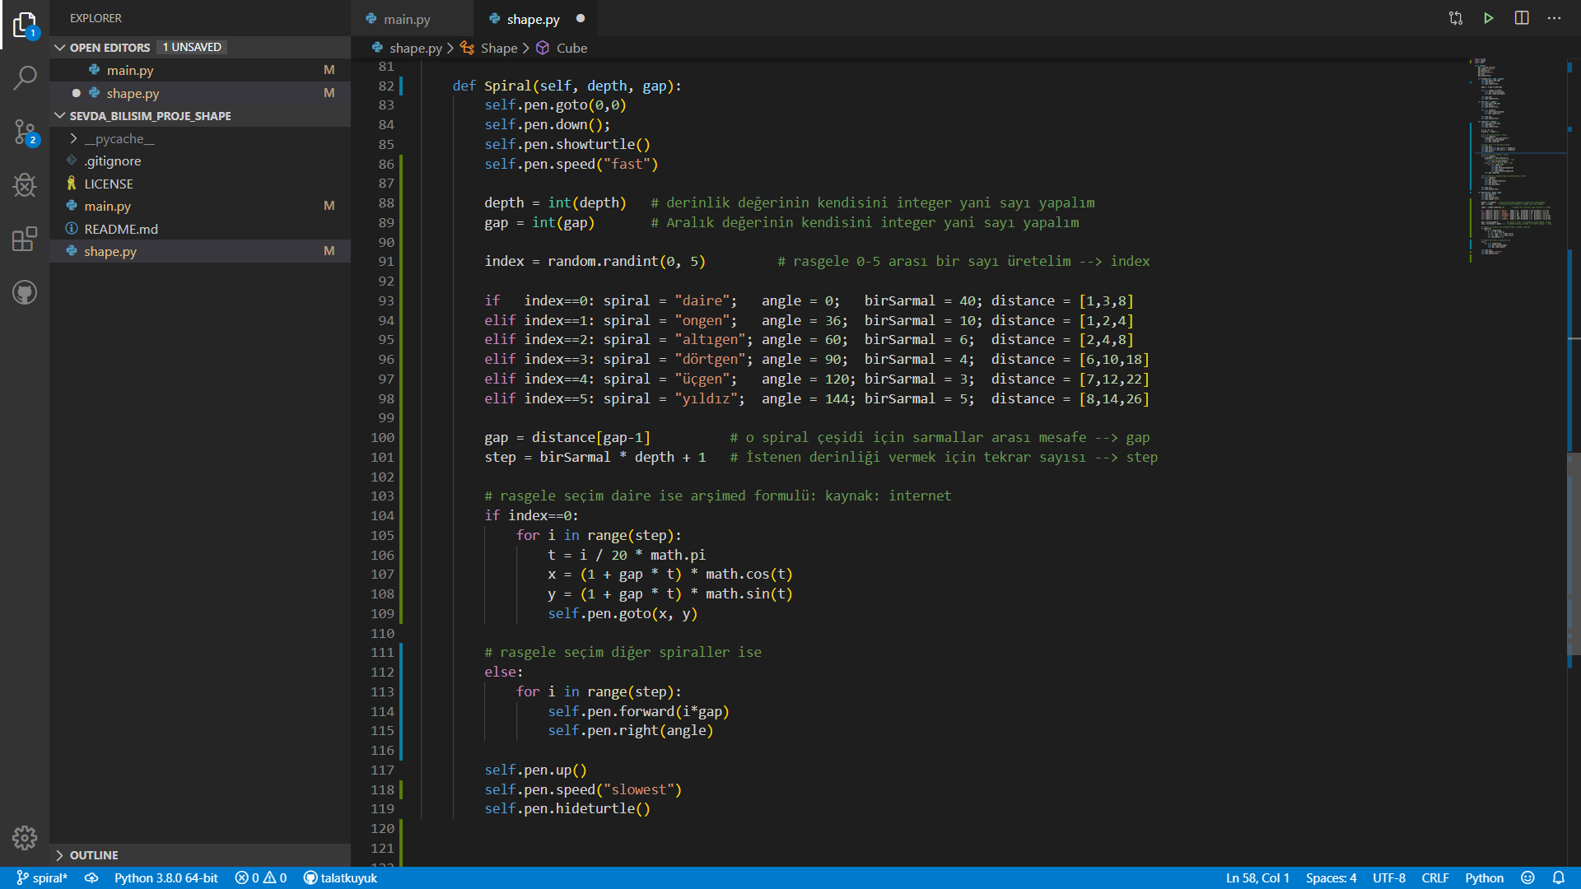
Hala shape.py dosyasındayız
Programımızın
Spiral çizdiren
Modülü burası
Kalemin hızlı yazması ayarlandı
Rasgele seçim burada yapıldı
Örneğin index==2 ise spiral altıgen olsun.
Altıgenin dış açısı 60 dercedir,
Altıgenin bir sarmalı 6 kenar (adım)dır.
Altıgen spiralin dar, orta, geniş aralıklı
olması için tecrübi referans değerleri belirlendi. (deneme-yanılma ile)
Örneğin
Spiral() fonksiyonu
İki parametre alıyor:
depth (derinlik)
gap (sarmal boşluğu)
index sıfırsa daire şeklinde spiral çizdiren kod parçası için arşimed formülünü kullandım. Tam olarak nedir bilmiyorum.
Ama bu kod yuvarlak spiral çiziyor.
Bu fonksiyon rasgele seçim yaparak
6 çeşit spiral çiziyor.
index 0 değilse, hangi spiral rasgele seçilmişse o çiziliyor:
- Her spirale özel adım sayısı, boşluk ve açı bilgilerini hesaplamıştık.
- Buradaki esas algoritma şu: her döngüde daha fazla çizmek ve böylece sarmal oluşturmak için forward yani ilerleme değerini döngü parametresi olan i’nin katı kadar artırıyoruz, olay bu.
Burada shape.py bitti

Slide 36
Kaynaklar
Python Programlama Dilini kurmak için: https://www.python.org/
Turtle kütüphanesi hakkında bilgi almak için: https://docs.python.org/3.3/library/turtle.html?highlight=turtle
Programın kaynak kodları: https://github.com/sevdadilarakuyuk/bilisim_dersi_CFL9_proje
Bu sunuma ulaşmak için: https://github.com/sevdadilarakuyuk/bilisim_dersi_CFL9_proje

Slide 37
Problem Çözme- Algoritma – Kodlama Örnek Proje
Sevda Dilara KÜYÜK – ÇFL 9D - 741

Slide 38
Problem Çözme Adımları (5’nci Adım)
5.4 & 5.5- Cube Modülünün Algoritma ve Akış Şeması (1’inci Çözüm)
Algoritma | Akış Şeması
- Shape kütüphanesinde Shape.Cube (length) fonksiyonunu tanımla - Ekranın ortasına git (x=0, y=0) ve çizim aracını başlat - for index=1’den 4’e kadar aşağıdaki işlemleri tekrarla ## Ön yüzey Bir kenar uzunluğu (length) kadar çiz ve 90⁰ sağa dön - Perspektif 45⁰, Perspektif kenar uzunluğu length_p=length/2 - 315⁰ sağa dön (Paralel kenar için yön al) - for index=1’den 4’e kadar aşağıdaki işlemleri tekrarla ## Üst yüzey if index tek sayı ise (length_p) kadar çiz, 45⁰ sağa dön değilse (length) kadar çiz, 135⁰ sağa dön - Sağ yan yüz için yön değiştirmeden (x=length, y=0) koordinarına git. - for index=1’den 4’e kadar aşağıdaki işlemleri tekrarla ## Sağ yan yüzey if index tek sayı ise (length_p) kadar çiz, 135⁰ sağa dön değilse (length) kadar çiz, 45⁰ sağa dön - Ön yüzeydeki karenin ortasına git, yukarıya length kadar, sağa length kadar, sol alta length_p kadar kesik çizgi çiz. ## Görünmeyen kenarlar - Çizim aracını durdur

